Slide 1
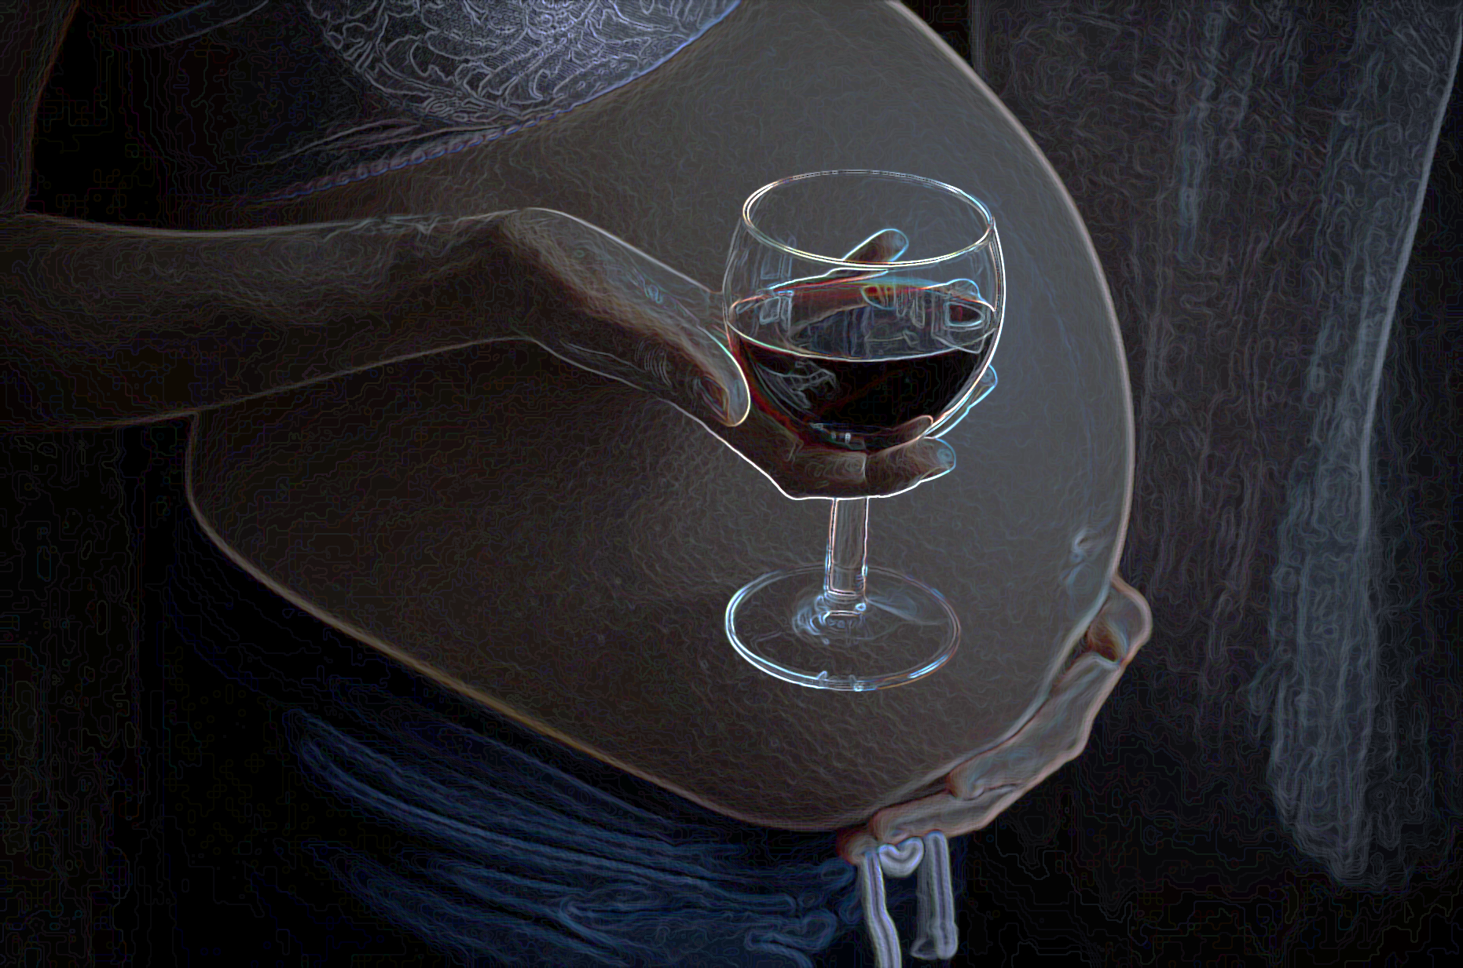
Fetale
Alkohol
Spektrum
Störungen:
FASD
Dr. Haleh Hekmat 2025
Aus Gründen der Praktikabilität und Lesbarkeit wird folgend auf Gendersprache verzichtet.
Die hier genutzten Medien unterliegen den Faire-Use-Richtlinien und dienen dem wissenschaftlichen Zweck des Unterrichts und der Informationsweitergabe.

Slide 2
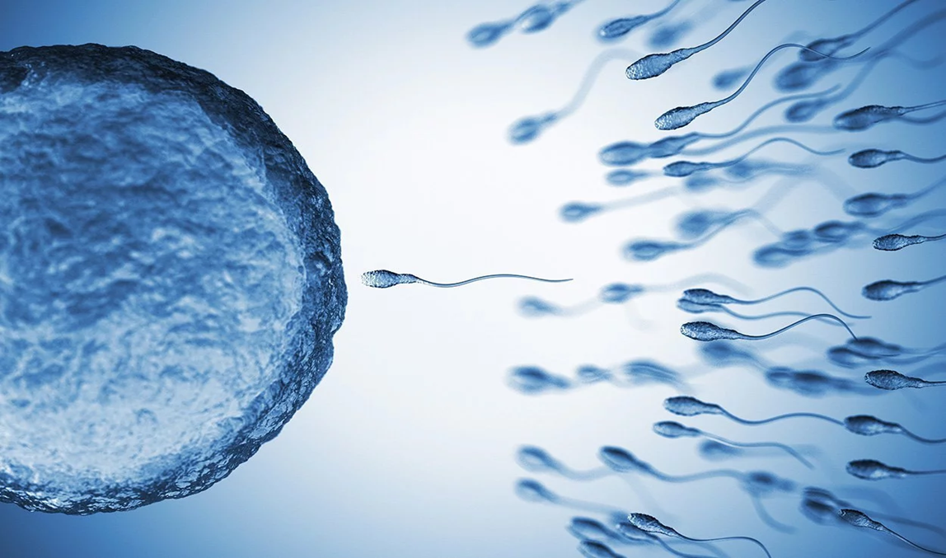
Weltweit jede Stunde 1700 Neugeburten mit FASD (630000 /Y).
(jamapediatrics 2017)

Slide 3
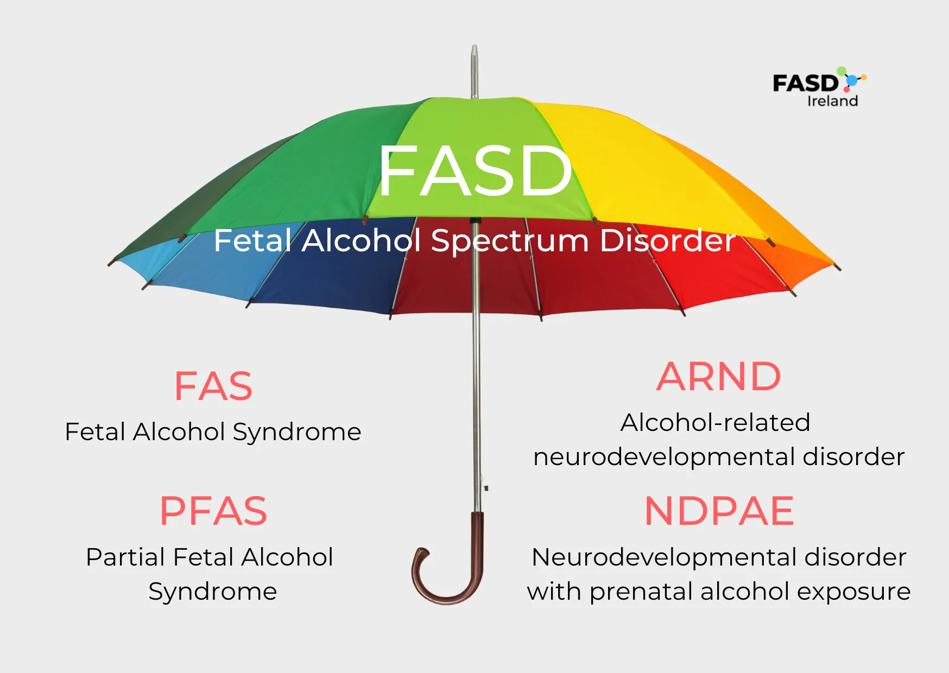
Bildquelle: FASDireland.ie

Slide 4

FASD /// Historie
1720-1751: «Gin-Epidemie», 1726: Petition,
College of Physicians
1737: Johann Christian Göhrs
1899 : Sullivan
1957 : Jaqueline Rouquette
1968 : Paul Lemoine: FAS >> "French Archives of Pediatrics"
1973 : Jones und Smith (Lancet, Recognition of the fetal alcohol syndrome in early infancy)
Seit 1981: Reduktion des Alkoholkonsums während der Schwangerschaft befürwortet!
Erst seit 2005 vollständige Abstinenz empfohlen!
Häufigste, nicht genetisch bedingte Behinderungsgenese beim Neugeborenen!
Auch bei sporadischem Konsum, v.a. episodischem Exzessivtrinken !
09.09.1999!

Slide 5
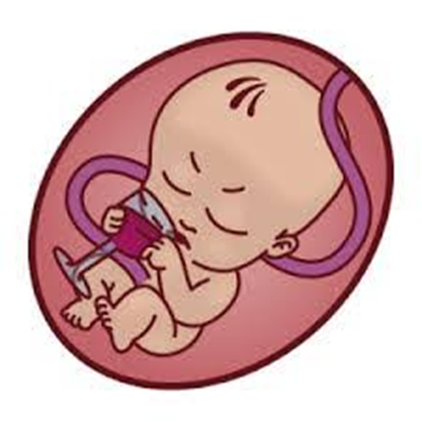
FASD / einige Zahlen
DE : ca.10.000 NG mit FASD und 2000 mit FAS/ Jahr! (BZaG 2017)
DE: Ca. 20%-28% der Schwangeren mind. 1x/ SS!
12% Binge Drinking < 1X/ Monat
4% Binge Drinking jeden Monat
0.1 % Binge Drinking mind. 1X / Woche
CH : BAG: Jährliche Inzidenz bei ca. 170-425 (FAS)
und ca.1700-4000 (FASD) geschätzt.
Hohe Dunkelziffer! (Löser, 1995)
Weltweit : jede 10. schwangere Frau mind 1X Alkoholkonsum!
>1%-2% Prävalenz FASD in Westeuropa und Nordamerika >>Alkohol als häufigste Ursache für eine angeborene Behinderung im Kontext der Fetalen Alkoholspektrumstörung (Dudenhausen, 2017).
Vollbild FAS : ca. 10% aller Kinder mit pränatalen Alkoholfolgeschäden (Sarcletti (2017), Landgraf und Heinen (2016) und Berlit (1998).

Slide 6
FASD / einige Zahlen
CH: in den le ca. 25 J Abnahme von tgl. Alkoholkonsum von 30% auf 17% bei M. und von 12% auf 9% bei Fr.
Aber weiterhin eine „konsumfördernde Gesellschaft“ : 70% der M. und 45% der Fr. mind 1/Wo.
CH: Gesundheitsbefragung 2018 bei Fr. im Gebärfähigem alter 75% Alkohol, 44% mehr als 1/Wo.
Binge Drinking bei 25% der 15-24-jährigen Fr. 1/Mo.
2011: Lausanne, CHUV: Meyer-Le : Alkoholkonsum in der Schwangerschaft :
60% der Mütter gaben an, abstinent gewesen zu sein:
Abstinenzgrad der Frauen ausländischer Herkunft im Vergleich zu den Schweizer Fr. (74% vs. 57%)
Abstinenz der unter 30-jährigen im Vgl. zu den über 30-jährigen (70% vs. 54%)
Konsumrisiken in der Schwangerschaft in den Industrieländern :
30 J, kaukasisch, Universitätsstudium, ledige.
Sonst:
Andere Psychische Erkrankungen inkl. Sucht, Traumatisierung, früher Alkoholkonsum, Konsumverhalten im nahen Umfeld

Slide 7
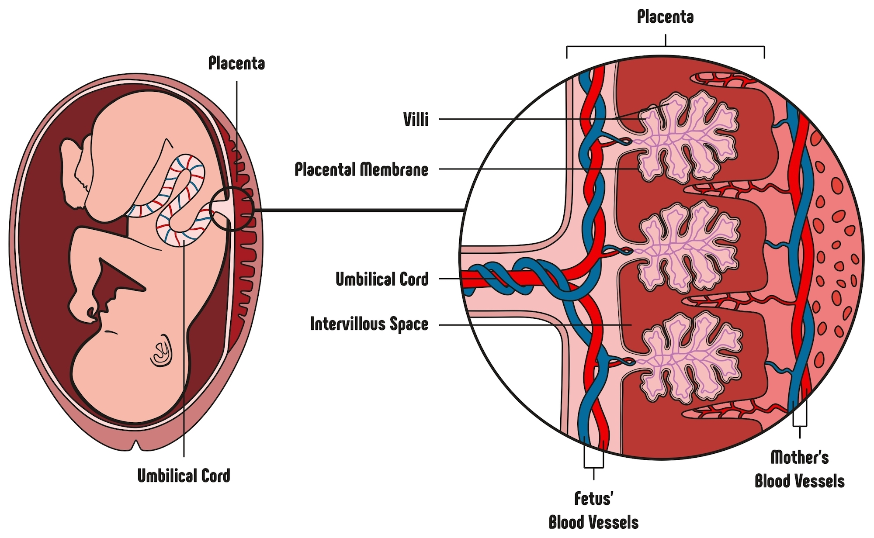

Slide 8
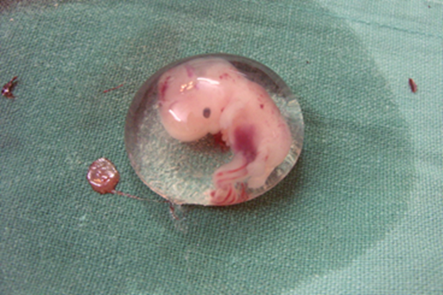
Alkoholwirkung in der Schwangerschaft:
Frühabort (American Journal of Obstetrics and Gynecology. 2020) bei Kosum im 1.Trimenon
Placentadurchgängig, in ca. 1 h gleiche Alkoholkonzentration wie bei der werd. Mutter!
Amnionflüssigkeit als Reservoire!
Organ-/Enzymausbildung nicht voll entwickelt. (DKFZ 2017)
Nw. fetaler ADH und ALDH erst ab dem 2 Mo.!
Vollständige enzym. Oxidation erst ab 5LJ.
Braucht 10X länger zum Alkoholabbau als die werd. Mutter (Landeck, Thomsen, Wills, Reinhardt, Michalowski 2008)

Slide 9
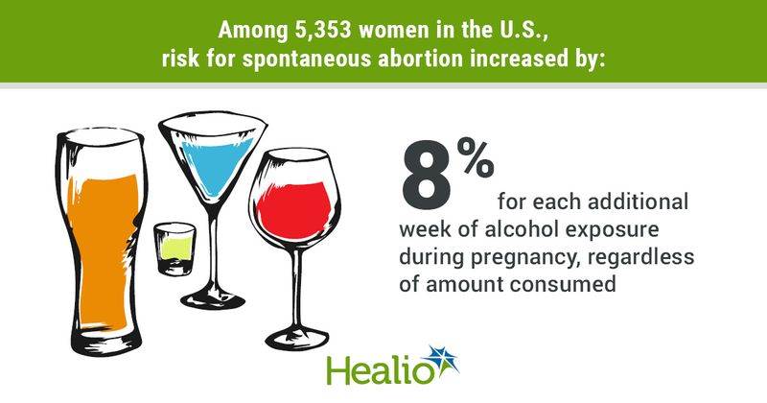
Alkoholwirkung in der Schwangerschaft
Möglich:
(in variabler Expressivität!):
Körperliche
Geistig-Intellektuelle,
Verhaltensstörungen
Störungen
kein „Rauswachsen“!
„Vollständig?“ vermeidbar!
Grundsätzlich für alle Organe schädigend
Gesicht und ZNS (Gemeinsame ontologischen Anlage)
V. a. die mit hoher Wachstumsrate und erhöhten Stoffwechsellage
Reference: Sundermann AC, et al. Am J Obstet Gynecol. 2020;doi:10.1016/j.ajog.2020.07.012.

Slide 10
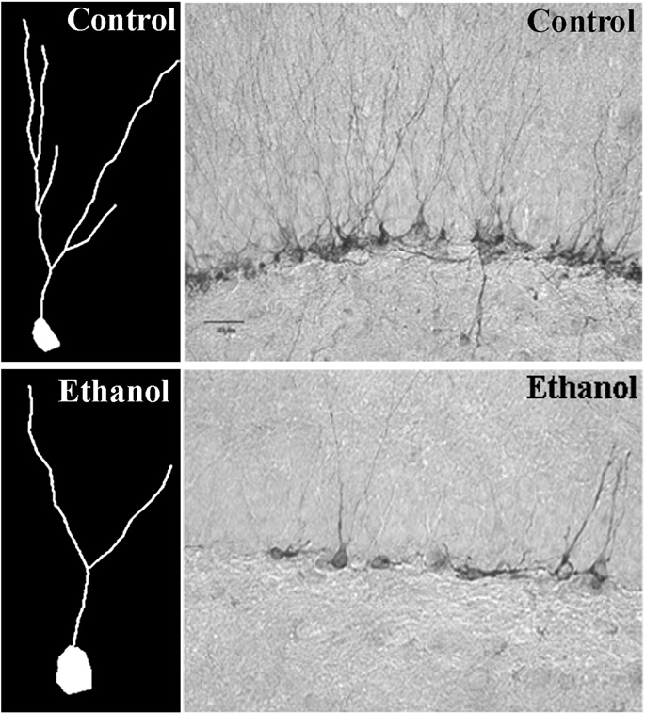
Alkoholwirkung in der Schwangerschaft
Alkohol als Zellgift (Löser, 2005)
Reduktion der Einzelzellen
(Hypotrophie und Mikrosomie)
Reduktion der Gesamtzellzahl (Hypoplasie)
V.a. Hirnentwicklungsstörung (Löser 2005)
Verlangsamung von AS-Transport und
Proteinsynthese
Direkt und grundsätzlich neurotoxisch
>>> Apoptose (z.B. 30% vs 1,5%)
Verlangsamung und Reduktion von
Myelinisierung, Synapzenzahl, Synapsenreifung
Wirkung auf Neurotransmittern? (GABA-Agonisten, NMDA-Antagonisten ..)
>>Reduzierte Vernetzung im Hirn und Reizleitung (Burke et al 2009, Ikonomidou et al. 2000, Roebuck et al 2002)
Bild: https://www.researchgate.net Charlotte A. Böttinger 2009

Slide 11
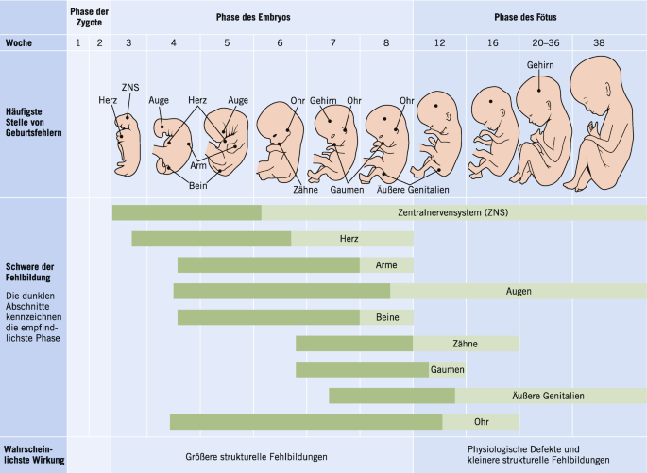
BZgA2016

Slide 12
(versteckter)Alkoholkonsum in der Schwangerschaft:
Vorbestehende Suchterkrankung
Vorbestehende sonst. Psych. Komorbiditäten
Sonstige Funktionen des Alkohols!
Ungeplante/ungewollte Schwangerschaft
Sexuelle Traumatisierung in der Vorgeschichte/aktuell
Zusätzliche psychosoziale Belastungsfaktoren
Körper-Selbstkonzept
Scham, Angst vor Stigmatisierung
Substanzverfügbarkeit!
Konsumfördernde Gesellschaft!
Mangelnder Informationsstand zu den Risiken! Mangelnde Aufklärung!
Psychiatrische
Vorerkrankungen, Bsp.:
Astley et al 2000 :
80 Mütter mit FAS-Kindern:
100% Konsum
96% mindestens 1 psychisches Störungsbild
77%PTSD
69 % Major Depression
22% Bipolare Störung
7% Schizophrenie
95% körperlicher oder sexueller Missbrauch
79% ein leibliches Elternteil mit Alkoholproblem

Slide 13
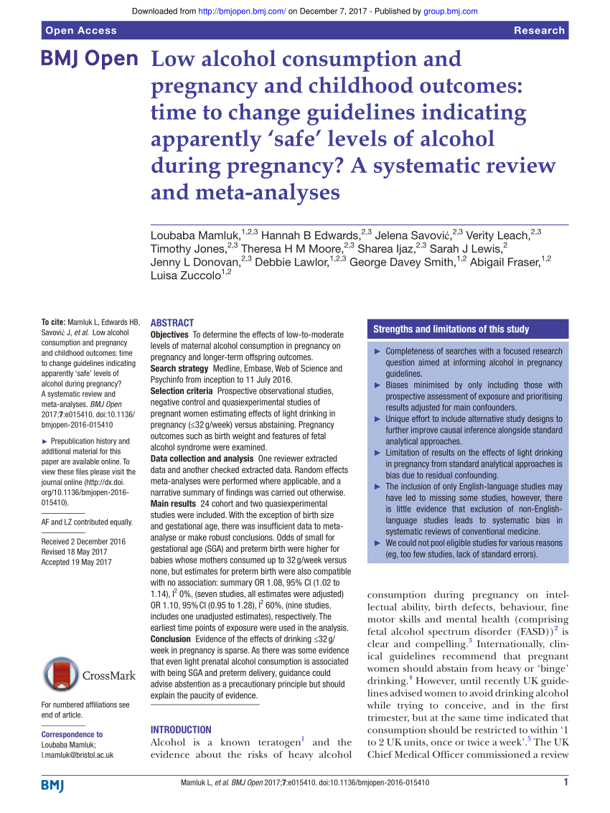
„Ein Gläschen“ schadet nicht?!
«geringe bis moderate Mengen» definiert als < 32 g Alkohol/Wo.
Einige angeschlossenen Studie : zu niedriges Geburtsgewicht/ Frühgeburt!
Biologische Unterschiede (indiv. Enzymausstattung)
Individuelle Risikoeinschätzung kaum möglich!
Erfassung von Konsummengen kaum möglich!
Suchterkrankung hört nicht einfach mit der
Schwangerschaft auf!
Andere Faktoren beteiligt?
"No amount of alcohol at any stage of pregnancy
is safe for your baby”. (Mary T O'Mahoney, 2020)
Keine „sichere“ Konsummenge bekannt!
Notwendigkeit von Punktabstinenz / Alkoholentzugsbehandlung während der Schwangerschaft!
Auch wird von Alkoholkonsum in der Stillzeit abgeraten.

Slide 14
Basisdiagnostik FASD S3-LL (2021)
Wachstumsstörung
Carnio-Faciale Beteiligung
ZNS-Beteiligung
Strukturell
Neurokognition
Behavioral
Intrauterine Alkoholexposition

Slide 15
Basisdiagnostik FASD S3-LL (2021), FAS
Wachstumsstörung: mind. 1
Carnio-Faciale Beteiligung
Alle 3
ZNS-Beteiligung
Intelligenzminderung /Entwicklungsverzögerung/und/oder signifikante Defizite in mind. 3 Bereichen
Intrauterine Alkoholexposition
Bestätigt/Nicht bestätigt!

Slide 16
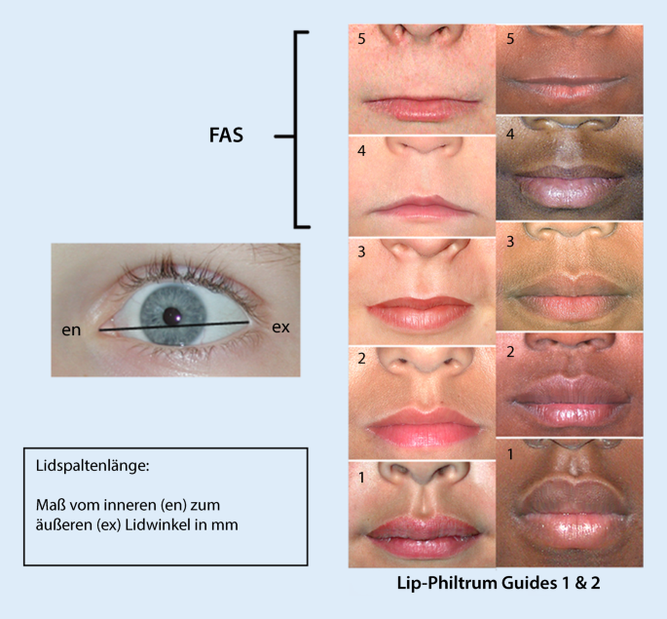

Slide 17
Basisdiagnostik FASD S3-LL (2021), pFAS
Carnio-Faciale Beteiligung :
Mind. 2 von 3 Auffälligkeiten
ZNS-Beteiligung:
Signifikante Beteiligung in mind. 3 Bereichen
Intrauterine Alkoholexposition
Wahrscheinlich oder
bestätigt!

Slide 18
Basisdiagnostik FASD S3-LL (2021), ARND
ZNS-Beteiligung
Signifikante Beeinträchtigung in mind. 3 Bereichen
Intrauterine Alkoholexposition
Bestätigt

Slide 19
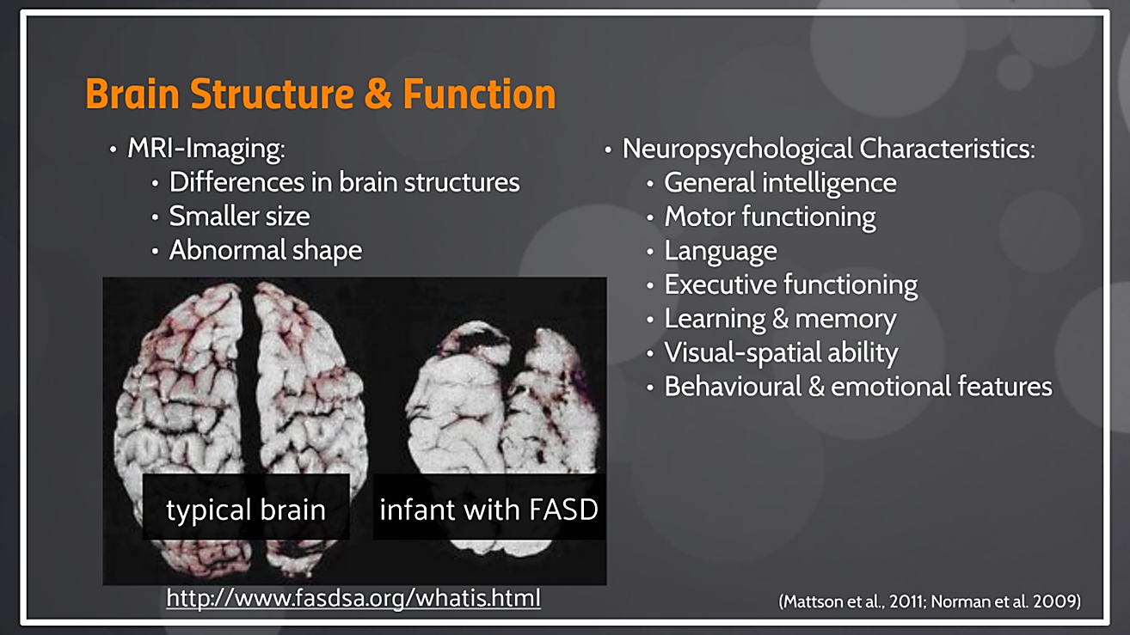
FAS/// Mögliche ZNS-Beteiligungen :
IQ Sprache
Feinmotorik
Räumlich-visuelle Wahrnehmung
Lern- oder Merkfähigkeit
Exekutivfunktionen
Rechenfertigkeiten
Aufmerksamkeit
Soziale Kompetenz / Verhalten

Slide 20

ZNS-Beteiligung:
IQ-Wert kann, muss aber nicht betroffen sein!
Ggf. IQ< 70 oder
Verzögerte Entwicklung bei Kindern unter 2 LJ. oder
IQ im Normbereich oder höher in fast 50%!
Oft Auffälligkeit in der Diskrepanz zwischen der verbalen und nonverbalen Intelligenz!
Oft Korrelation zwischen der Gesichtsbeteiligung und IQ-beeinträchtigung!

Slide 21
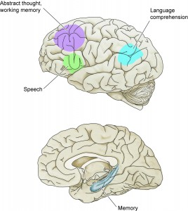
ZNS-Beteiligung:
Beteiligung von cerebralem Cortex, v.a. frontal
Höhere Funktionen bezüglich Kontrolle, Planung und Umsetzung
Sensomotorische Kontrolle
Kognition:
Abstraktes Denken
Arbeitsgedächtnis
Sprechen und Sprache

Slide 22
Exekutivfunktionen bei FASD:
Arbeitsgedächtnis
Mentale Flexibilität
Inhibition
Problemlösefähigkeit
Planungsfähigkeit
Entscheidungsfähigkeit
Sich auf Neues einlassen können
Lernerfahrungen übertragen können
Perspektivenwechsel
Impulskontrollfähigkeit
Frustrationstoleranzfähigkeit
Zielsetzungsfähigkeit
Aufmerksamkeitslenkung
Handlungsverläufe reflektieren

Slide 23
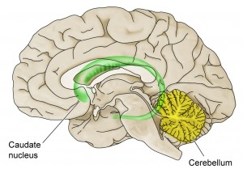
ZNS-beteiligung
Volumenreduktion im Kleinhirn und N. Caudatus mit
Gleichgewichtsstörung
Tremor
Gangunsicherheit
Sensomotorische Verarbeitung
(Hyper- und Hyposensibilität)
Artikulation
Feinmotorikstörung

Slide 24
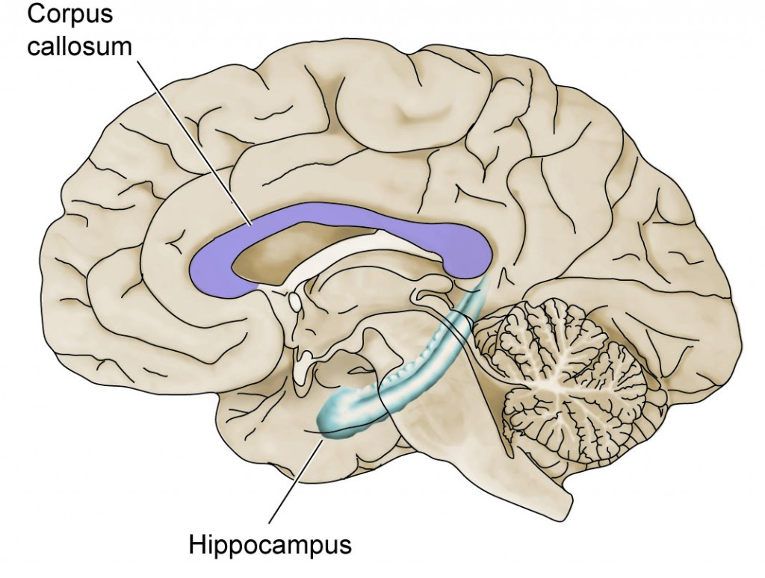
ZNS- Beteiligung
Volumenreduktion
Hippocampus,
Corpus Callosum mit :
Lernschwierigkeiten
Gedächtnisdefizite

Slide 25
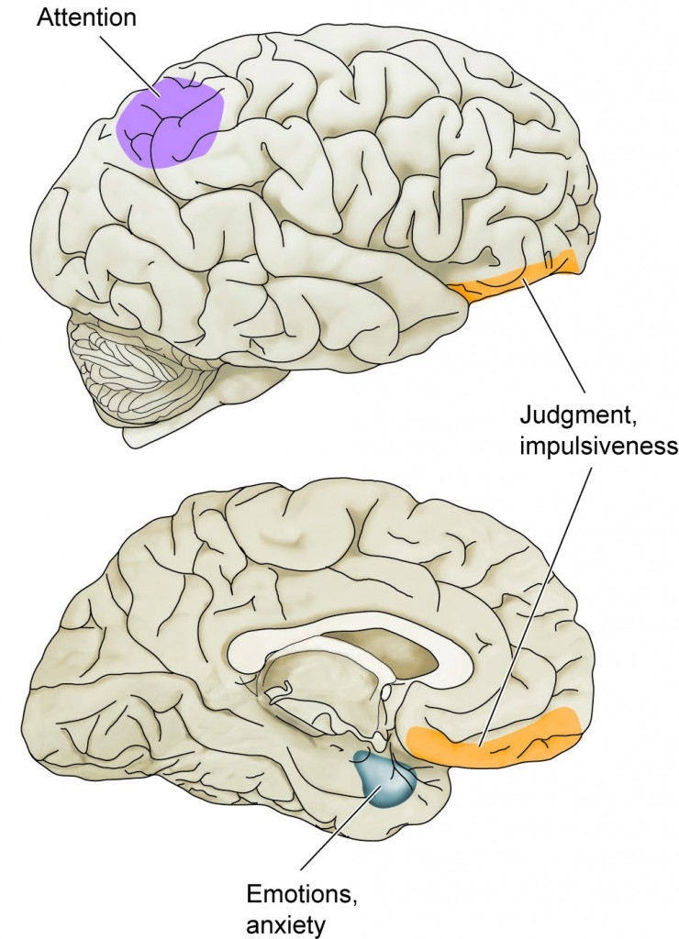
ZNS-Beteiligung
Beteiligung von orbitofrontalem Cortex, Parietalcortex und Amygdala mit Wirkungen auf:
Impulsivität, Selbstregulationsdefizite
Hyperaktivität
Aufmerksamkeitsstörung
Störung von Urteilsvermögen
Aggression/ Delinquenz

Slide 26
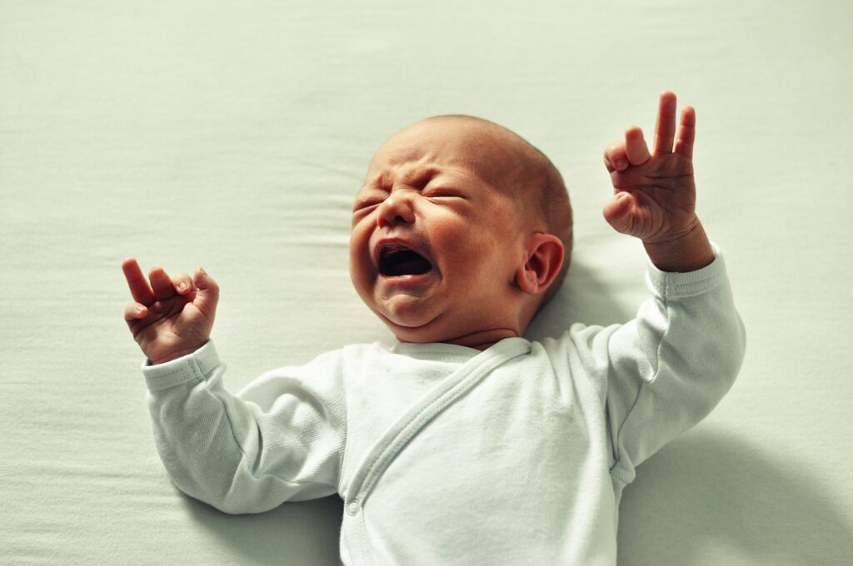
FASD im Säuglingsalter:
Reizbarkeit,
Nervosität und Unruhe,
intensive Schreiphasen,
starke Spannungszustände
Klang- und Lichtüberempfindlichkeit
Schlafstörungen
Saug- und Schluckprobleme
Schwache Muskulaturentwicklung
Infektanfälligkeit
Entwicklungsverzögerungenhttps://gesundheit-heute.ch/

Slide 27

FASD im Schulalter
Lern- und Planungsprobleme (vor allem Sprache, Rechnen, a.a. Sport betroffen).
Fehlerwiederholungen.
Häufige Frustration, Verunsicherung.
Abgrenzungserfahrungen.
Soziale Isolation, a. a. sozialer Rückzug
Die Welt als stressig, angsteinflößend,
bestrafend und unvorhersehbar!
Kaum Selbstwirksamkeitserleben.
Negativ Prägende Sätze als Reaktion :
„Du musst es doch nur wollen!“
„Du hast es sehr wohl verstanden!“
„Du musst Dich nur bemühen!“
„Du hast es doch gestern geschafft!“
Every Day A New Day!

Slide 28

Sekundärinvalidiserung und Kriminalisierung:
Leicht manipulierbar und verführbar!
Beeinträchtigtes Verständnis für Kausalitäten (Ursache-Wirkung!)
Das Gelernte nicht gut übertragbar!
Beeinträchtigte Selbstständigkeit im Alltag und damit:
Zum Teil lebenslanger Hilfsbedarf
Häufige Verstrickungen als „Mitläufer“!
Auch eigene Impulskontrolldefizite!
>>>
Viktimisierung, a.a.
Eigene Konflikte mit dem Gesetz, dabei im ganzen juristischen Prozess oft benachteiligt.

Slide 29


Hindernisse bei der Diagnose fernab Kleinkindalter :
Die Mehrzahl der klinischen Symptome bei Wachstum u. Entwicklung des Kindes.
Mittleres Alter für FAS-Diagnose bei 3.3 !
Nur bei ca. 6.5% Diagnose bei der Geburt!
Bei ca. 2/3 vor 5-6. LJ diagnostiziert.
Oft versteckter Konsum der Mütter (Angst vor Stigmatisierung, Beschämung, Isolierung)
Gesichtsbeteiligung oft weniger auffällig.
Sehr heterogenes Symptombild!
Je nach alter/Entwicklungsstufe
unterschiedliche Prominenz der möglichen Symptome!
Fremdanamnese im Erwachsenenalter oft schwieriger.
Weniger Information/Bilder/Narrativ!
Ausführliche NP-Diagnostik inkl. IQ und Exekutivfunktionen nötig!
Fremdanamnese hilfreich!
Foto : https://www.cdc.gov/fasd/stories/brenna.html

Slide 30
Häufige psychische Komorbiditäten und Störungen :
Im Kindesalter:
ADHS
Intelligenzminderung
Diverse Entwicklungsstörungen und Verhaltensauffälligkeiten, Fehldiagnosen!...
Im Erwachsenenalte
SUD:
29% der4 12-20 j. (Streissguth et al 1996)
46% der Erwachsenen (Streissguth et al 2004)
54.5% der Erwachsenen (Popova et al 2016)
Intelligenzminderung bis zu 40% ,
ADHS
Depression
PTSD
Delinquentes Verhalten

Slide 31

Sprech- und Sprachfunktion bei FASD
Intrauterine Alkoholexposition als eine häufige Ursache von Hör-, Sprech- und Sprachstörungen im Kindesalter (Church & Kaltenbach, 1997).
Ca. 80% -90 % der betroffenen Kinder:
Sprachentwicklungsverzögerungen od.
Sprachentwicklungsstörungen auftreten (Church & Kaltenbach, 1997; Proven, Ens & Beaudin, 2014).
Artikulation
Nasalität
Redefluss
Wortfindungsstörung
Möglich aber auch
Kauen, Schlucken, Hören,..
https://blogs.faz.net/schlaflos/2019/09/26/sprechen-lernen

Slide 32

Sekundärinvalidiserung bei FASD im Verlauf :
Instabiles
Umfeld , FremdplatzierungenACEs, Bindungsstörungen, prekäre familiäre und soziale Verhältnisse
Verspätete Diagnose, Fehldiagnose
Entwicklungsstörungen, Organfehlbildungen
Kognitive Defizite
Manipulierbarkeit, Suggestibilität
Stigmatisierung Ausgrenzung
Je nach Alter und Symptomausprägung:
Schulabbrüche, Beziehungsabbrüche, Stellenverlust, Konflikte mit der Justiz, persistierende Hilfsbedürftigkeit, Vulnerabilität zur Entwicklung physischer und psychischer Komorbiditäten, Exposition zur Traumatisierung und Missbrauchsgefahr.
Dr. H. Hekmat 2024

Slide 33
Family Care:
Beratung und Begleitung leibliche Eltern
Ungeborene, betroffene Neugeborene, Kinder, Jugendliche und Erwachsene, Pflegefamilien, KESB
Med.-Ther.:
Gynäkologie, Schwangerenberatung, Hebammen, Pädiatrie, Neonatologie, Neurologie, Neuropädiatrie,
Neuropsychologie, Psychiatrie, Psychologie und Psychotherapie ,Pflege
KJPD, Suchtmedizin und Suchttherapie
Pädagogik:
Lehrer, Schulsystem, Kita, Hort
Heilpädagogik mit Ergo, Logo, Physio, Lernbegleitung
Ausbildner, Berufsbegleiter
Jugendamt
Soz.:
Sozialpädagogik, Sozialarbeit, Familiebegleitung
Sozialamt
Jur.:
Juristen, KESB
IV-Beratung, Rechtssystem
Co-Therapien:
Reittherapie, Achtsamkeit,…
Multimodale Vernetzung und Behandlung bei gesamtgesellschaftlich relevanter Erkrankung FASD
Dr. H. Hekmat 2025

Slide 34

Sensibilisierung und Prävention:
Aufklärung in der Schule/in Ausbildungsstätten
Aufklärung in den sozialen Medien
Proaktiv ansprechen!
Ermutigung der Patientinnen!
Rolle der Suchtberatungsstellen und
suchtmedizinisch tätige Personen!
Rolle der Schwangerenberatungsstellen/ Gynäkologie!
Planung interdisziplinärer Arbeit/gute Entbindungsplanung!
Gesundheitspolitische Maßnahmen?
Enttabuisierung, Entmoralisierung, Entlasten der werdenden Mütter!
Psychoedukation über Entzugsbehandlungsmöglichkeiten (auch während der Schwangerschaft)!

Slide 35
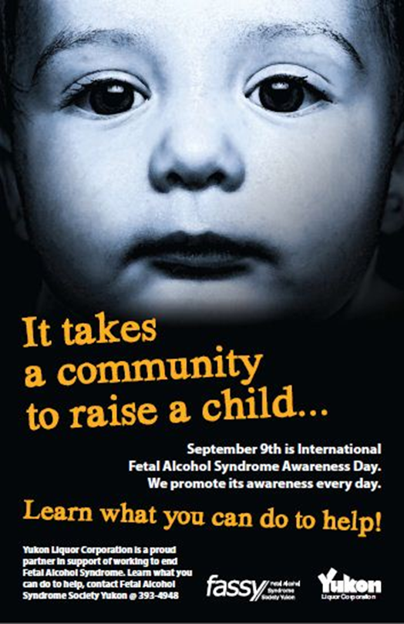
Vorschlag zur multimodalen Behandlung:
Grburtsvorbereitung: Neuropädiatrie, Neonatologie!
Einbindung von Spezialtherapien wie
Logopädie,
Physiotherapie,
Körpertherapie,
Tiergestütze Therapie?...
Soziotherapie (SKT) , Sozialpsychiatrie,
Klärung der nötigen Hilfen und Wohnformen
(Bsp. Sonnenhof Berlin)
Neurokognitive Behandlung, Lernhilfe
Psychotherapie mit Hilfe zur Emotionsregulation
Unterstützung für die Mütter/ Familienhilfe
Regelmäßige ärztliche Nachsorge
Ggf. Infos zu Selbsthilfegruppen
Kontinuität der Bezugspersonenbetreuung!
Stabilität, Kontinuität, Verlässlichkeit, geduldige Repetition!

Slide 36

Quellennachweis
Fetale Alkohol Spektrum Störung Kohlhammer Verlag M. Landgraf, T. Hoff,2017.
Das fetale Alkoholsyndrom. De Gruyter. Hans-Ludwig Spohr. 2016
Erwachsene mit fetalen Alkohol Spektrum Störungen. De Gruyter. G. Becker, K. Hennicke, M. Klein, M. Landgraf. 2019.
Praxishandbuch FASD in der Jugendhilfe. Feldmann & Graf. Reinhardt Verlag. 2022.
Fetale Alcohol Spectrum Disorders in adults: ethical and legal perspectives. Springer. M. Nelson, M. Trussler. 2016
Quantifying harms to others due to alcohol consumption in Germany. Kraus et al. BMC Medicine. Kraus et al. 2019.
Alkohol in der Schwangerschaft: «To drink a little or not to drink a little, that’s the new question» Ana Paula Simões-Wüst, Jessica Pehlke-Milde, Schweizer Zeitschrift für Ernährungsmedizin 2018
Impulsivity, Frontal Lobes and Risk for Addiction, C. Bettinger, 2009
FASD Ireland - What is FASD?
https://www.paediatrieschweiz.ch
https://www.fasdpn.org
https://www.deutsches-fasd-kompetenzzentrum-bayern.de
https://www.medizin.uni-muenster.de/fetalkstart/was-ist-das-fetale-alkoholsyndrom/
www.efke.at
https://www.ev-sonnenhof.de/wg-bew-fasd.html
https://interactioninstitute.org/illustrating-equality-vs-equity/
https://sites.duke.edu/apep/module-5-alcohol-and-babies/
www.fasdunited.org
https://www.iris-plattform.de/iris-programm/
https://www.awmf.org/leitlinien
https://www.drogenbeauftragte.de

Slide 37
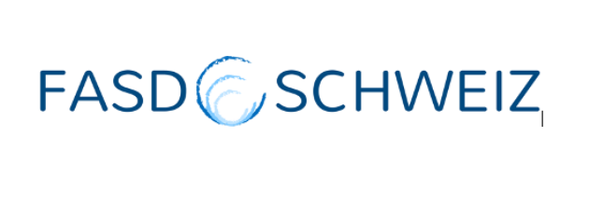
Vielen Dank für die Aufmerksamkeit!
Dr. H.Hekmat, Psychiatrie & Psychotherapie
Suchtmedizin
DAS spezielle Psychotraumatologie haleh.hekmat@gmail.com hekmat@fasd-schweiz.ch
Notes:
h

